Slide 1
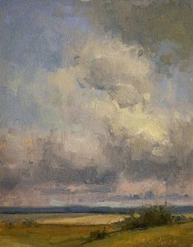
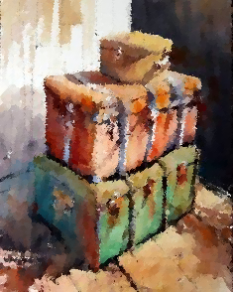
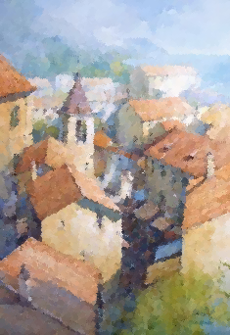

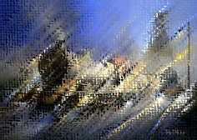
EU TENHO
NUVENS
PRESAS POR
UMA GUITA

Slide 2
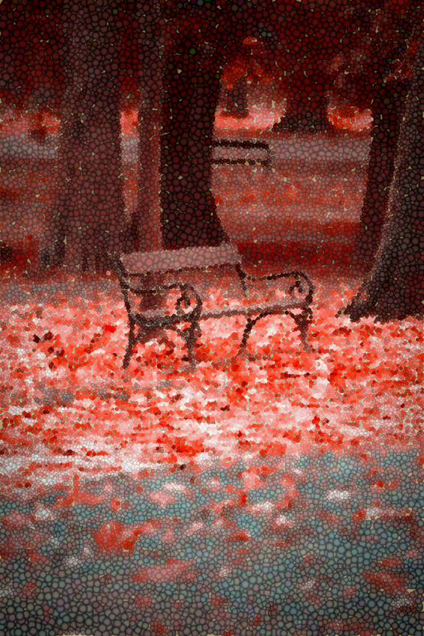
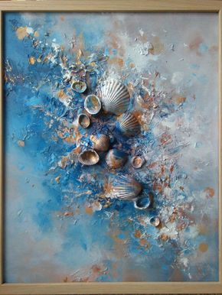

SONETO
DE
JORGE HUMBERTO
05/09/20
Progressão Automática

Slide 3
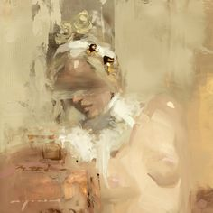

Eu tenho um sonho tão bonito
que se fosse mais lindo
não passaria de uma ilusão
ou de uma grande dor no coração

Slide 4
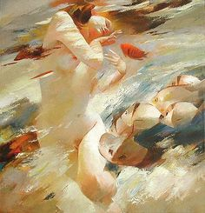

Mas só eu sei o quão bonito ele é
que de imaginá-lo até
traz contentamento
que de tão contente é ciumento.

Slide 5
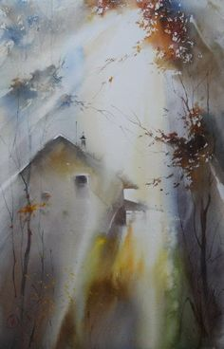
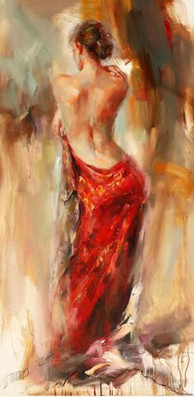
Mas é um ciúme só de só
como se de felicidade desse um nó
a uma pulseira de pulso
que se oferece por um impulso

Slide 6
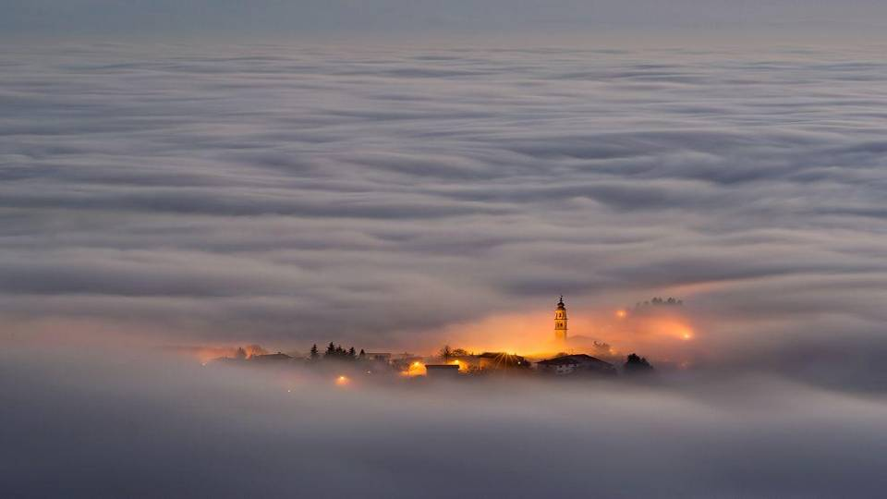

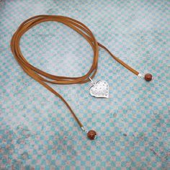
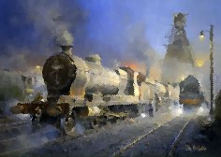
É como um sonho só de sonhar
que traz nuvens de balançar
presas por uma guita
como um comboio quando apita

Slide 7
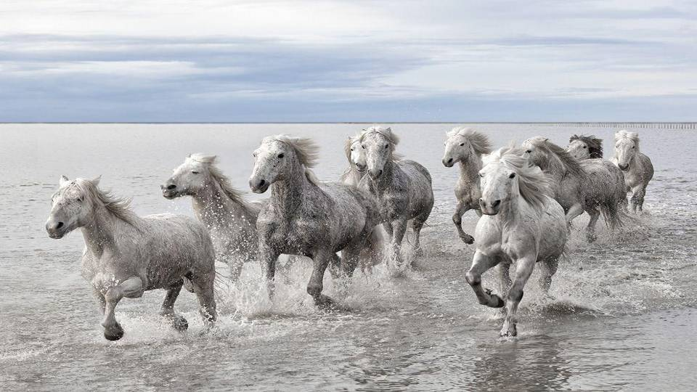
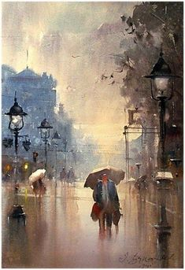

Ai, como eu gostaria
que esse sonho durasse todo um dia
e sonhasse de brincar
ai, sim, para nunca mais ACORDAR

Slide 8


Imagens
Acervo Pessoal / Internet
Autoria do Soneto
POETA PORTUGUÊS
Jorge Humberto Músicas
Abertura
Leaves in the Wind Orquestração Cortazar
Acompanhamento
Feelings
Solo Piano e Orquestra
Encerramento
Ne Me Quitte Pas
Canta: Maria Gadú
FORMATADO POR
TONINHO VENDRAMINI
A Palavra GUITA, utilizada pelo poeta, tem o significado de uma corda fina e frágil, de origem portuguesa. No cancioneiro popular nordestino brasileiro é utilizada como literatura de cordel, que são folhetos expostos em feiras de rua, dependuradas em lugar comum.
ACESSE MEUS ESPAÇOS CULTURAIS E TORNE-SE MEU SEGUIDOR
http://vendraminiletras.blogspot.com/
www.sergrasan.com/toninhovendraminislides/
PARTICIPAÇÕES:
    ASSOCIAÇÃO DOS POETAS E ESCRITORES DE JUNDIAÍ E REGIÃO
ACADEMIA NACIONAL DE LETRAS DO PORTAL DO POETA BRASILEIRO - ACADÊMICO 28

